Slide 1
Proyecto Final Gráficas Computacionales
Daniel Alejandro Saldaña García
A00818923
02/11/2020

Slide 2
Concepto
Se realizó el escenario ”Pokémon Stadium” que aparece en los juegos de Super Smash Bros con temática al universo de Pokémon. Se incluye la plataforma principal con dos encima de ella (prismas rectangulares). Una columna que lo sostiene todo (cilindro). Y dos esferas para modelar a los dos Voltorb.

Slide 3
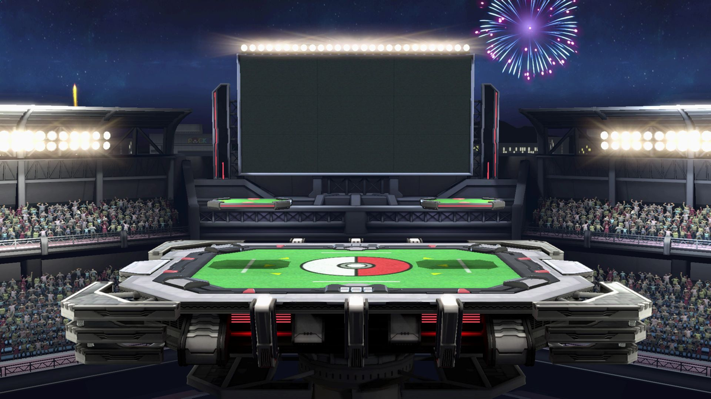

Fotografías de referencia

Slide 4


Texturas generadas y usadas

Slide 5
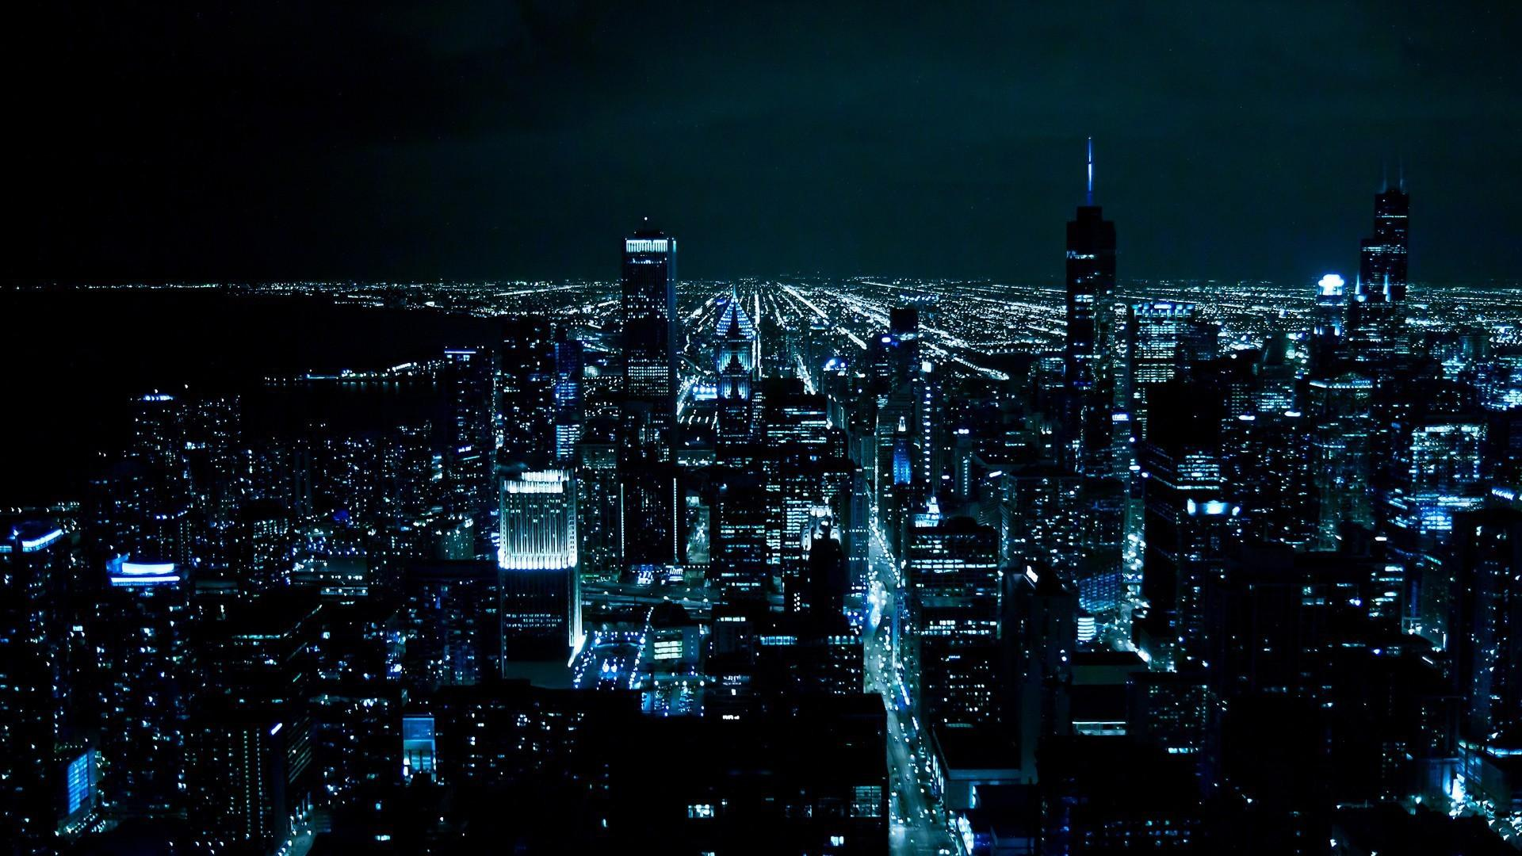
Background

Slide 6
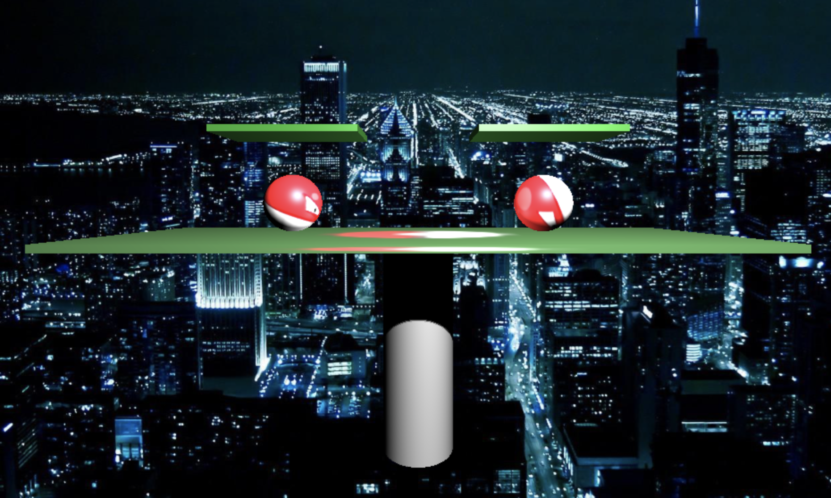
Evidencia del resultado

Slide 7
Referencias utilizadas
Three.js
https://threejs.org/docs/#manual/en/introduction/Installation
Snowpack
https://www.snowpack.dev
Voltorb Texture
https://forum.toribash.com/showthread.php?t=439301

